Slide 1
第１7回 若鮎大会 会場マニュアル
会場:大垣情報工房 開催日:2023.10.27 行事担当:イビデン

Slide 2
第１7回 若鮎大会 会場レイアウト
第１会場 スインクホール

Slide 3
※指定席には、ひな壇手前2列を引用する
発表者には、番号とサークル名紙を椅子に貼る

Slide 4
第１会場発表サークル

Slide 5
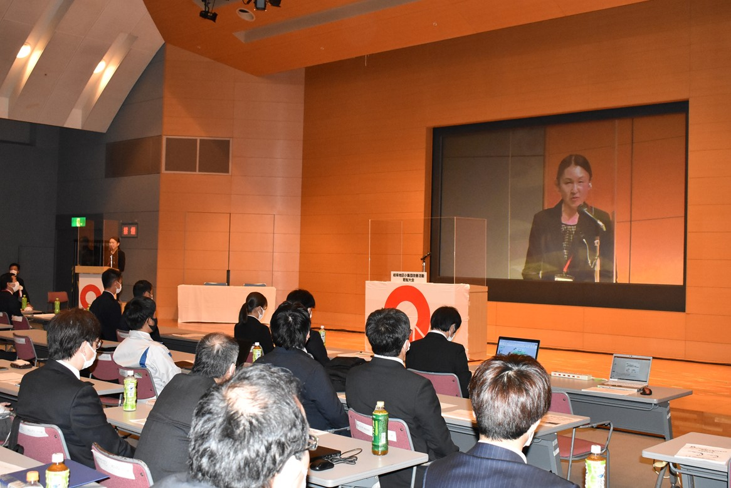
司会・講評・講演準備
❶司会台１個
❷講評者席長机１個
❸講演台（発表台・高座1個）
❹QC旗大1枚
❺QC旗小1枚
❻白布1枚
❼客席は、椅子中心
❶
❷
❸
❺
❻
❹

Slide 6
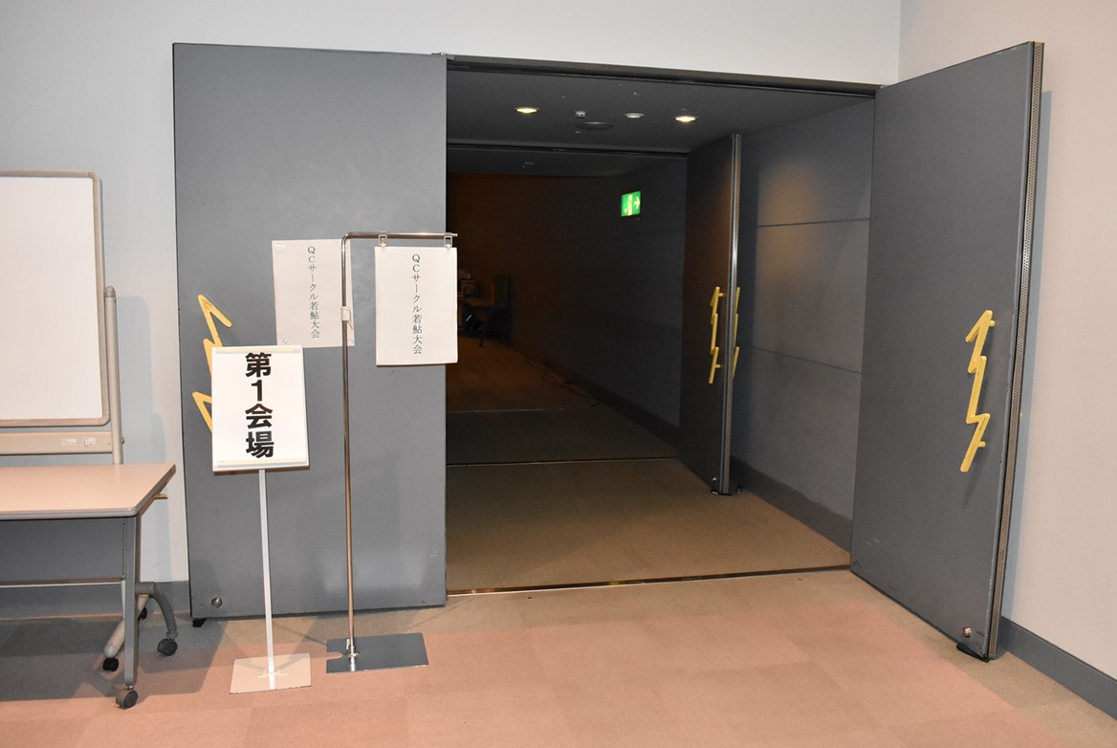
スインクホール入り口
❶会場表示A3用紙1枚
❷表示台1台
❸大会名表示A3用紙1枚
❸
❶
❹
❷

Slide 7
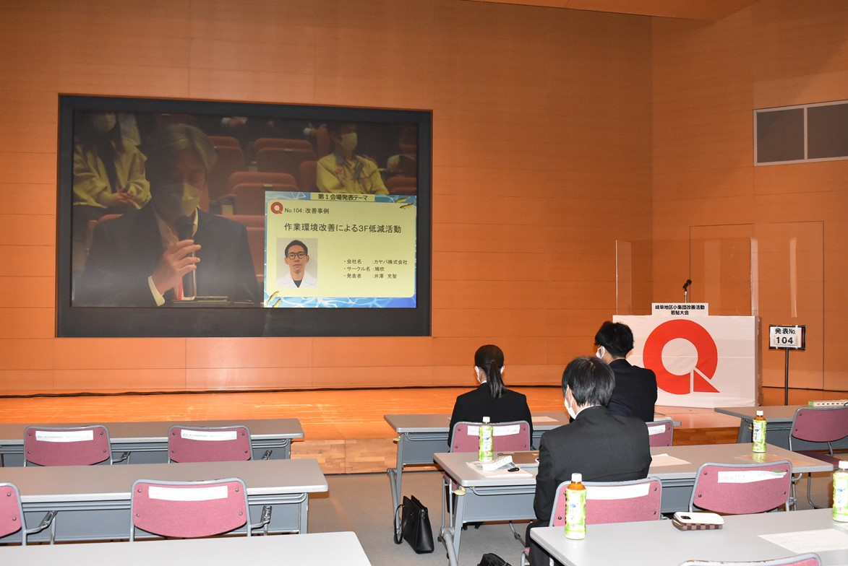
発表・記念品受け取り位置
❶大会名表示版1枚
❷アクリル飛沫防止版廃止
❸大会番号表1台
❹発表者立ち位置
❺記念品（表彰）立ち位置
❷
❶
❸
❺
❹

Slide 15
第１7回 若鮎大会 会場レイアウト
第２会場 セミナーホール

Slide 16
※発表席には、椅子にサークル名紙を貼る

Slide 19
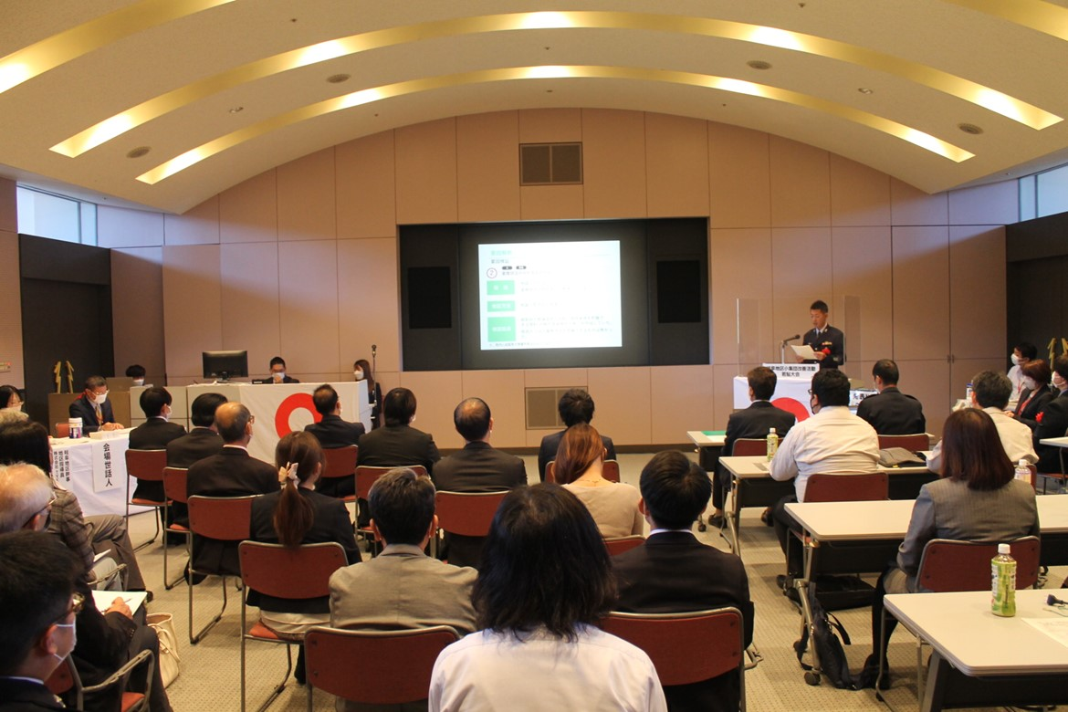
❶発表台1台
❷QC旗（大）1枚
❸司会者位置
❹QC旗中1枚
❺発表者控え机廃止
セミナー室全体
❸
❸
❶
❷
❹

Slide 20
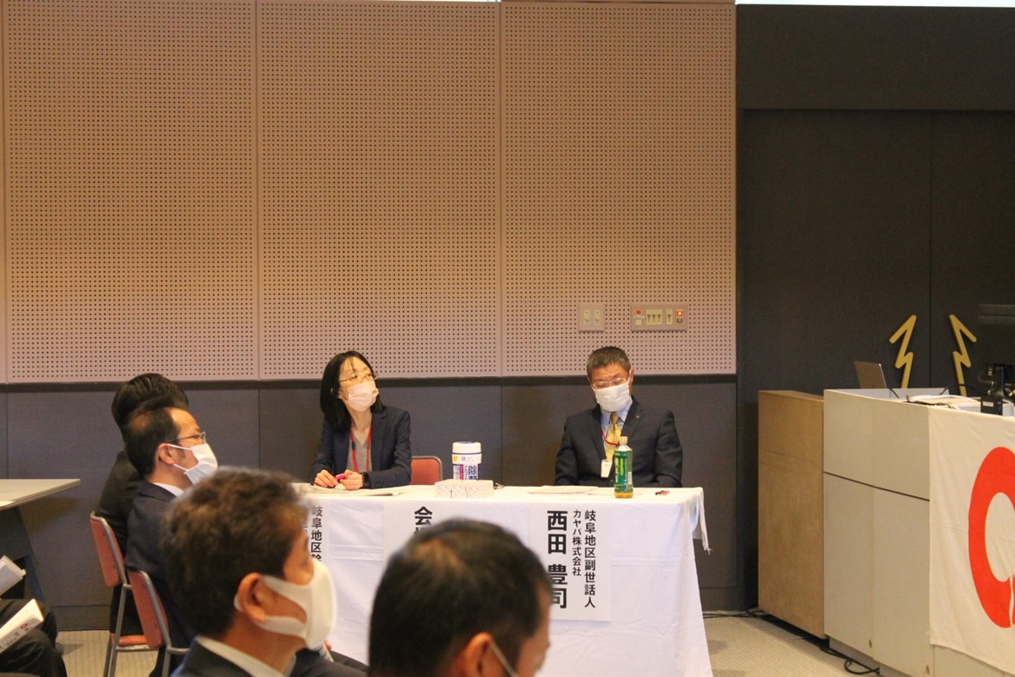
講評者席
❶長机１個
❷白布１枚
❸各講評者氏名A3用紙
❹会場世話人表示A3用紙1枚
❺消毒用シート1個
❻記念品人数分
❺
❶
❻
❹
❸
❷

Slide 21
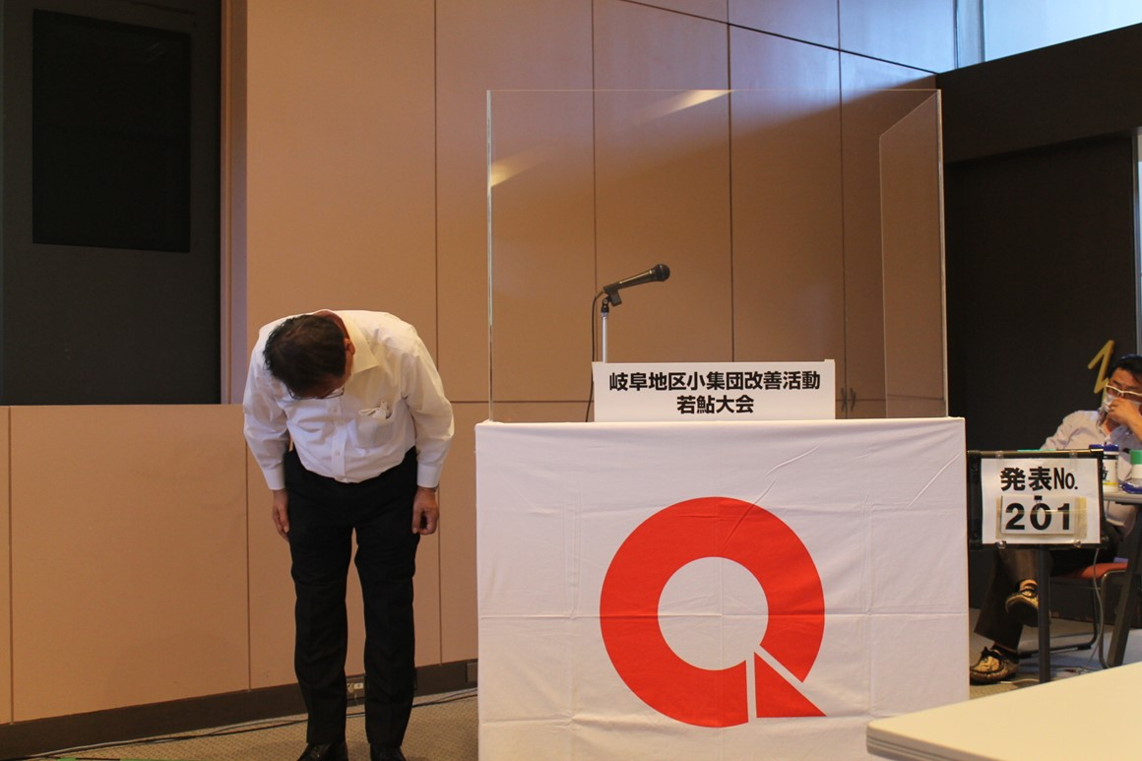
発表台設置
❶アクリル板1枚
❷QC旗大1枚
❸大会名パネル1枚
❹発表No.表示1台
❺発表者立ち位置
❶
❸
❹
❷
❺

Slide 22
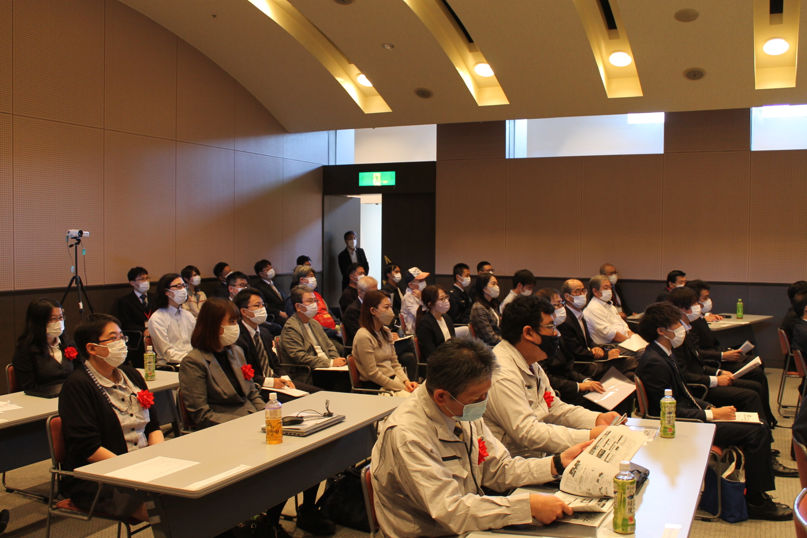
ビデオカメラ設置位置
❶
❶ビデオカメラ1台
❷三脚1台
❷

Slide 23
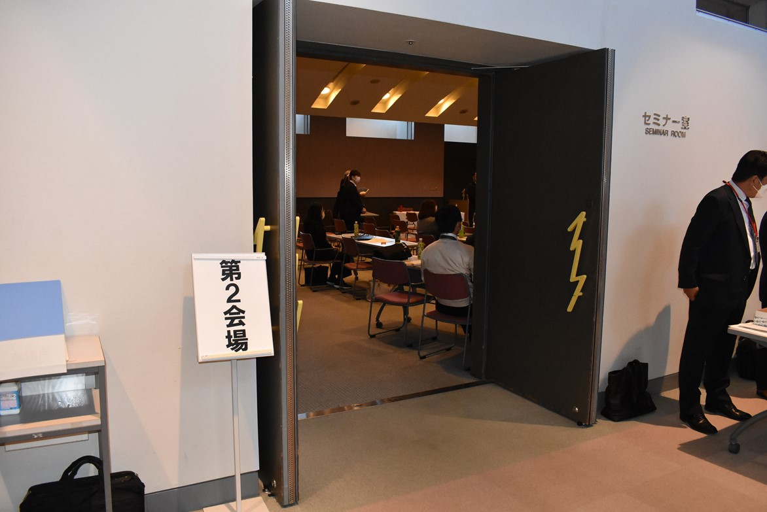
セミナー室入り口
❶会場表示A3用紙1枚
❷会場表示台1台
❶
❷

Slide 26
,、発表台へ向かう。
自席に戻る。

Slide 27
第１7回 若鮎大会 会場レイアウト
受付コーナー

Slide 28
※受付け時は、参加リストの消込と食事券を配布する。

Slide 29
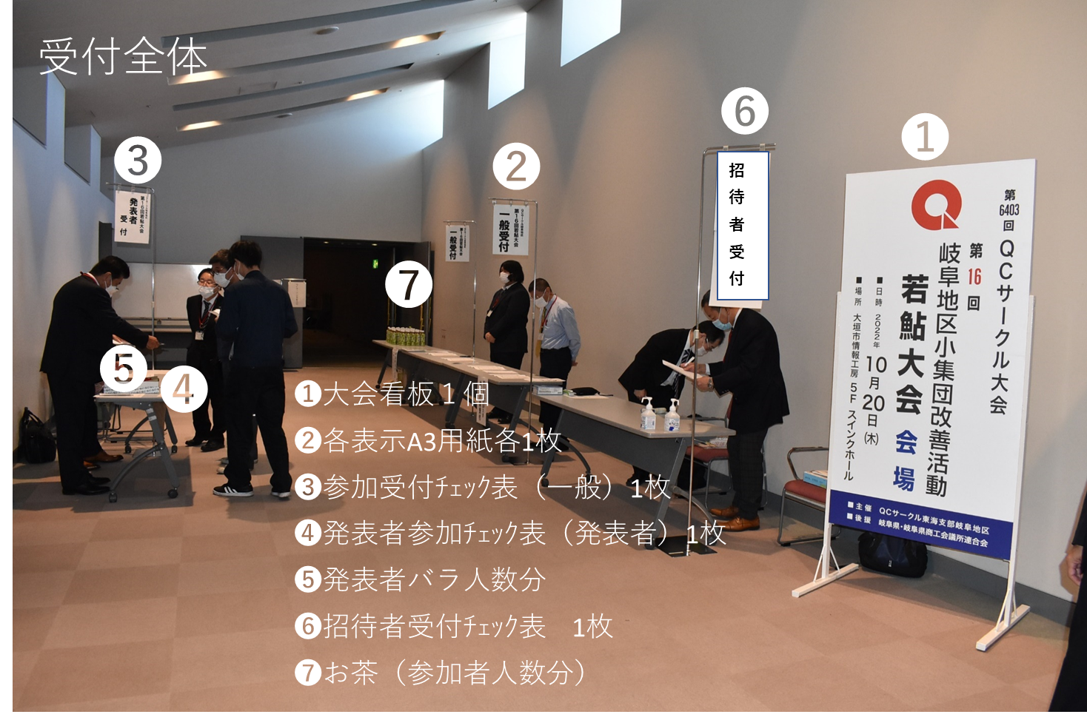

Slide 30
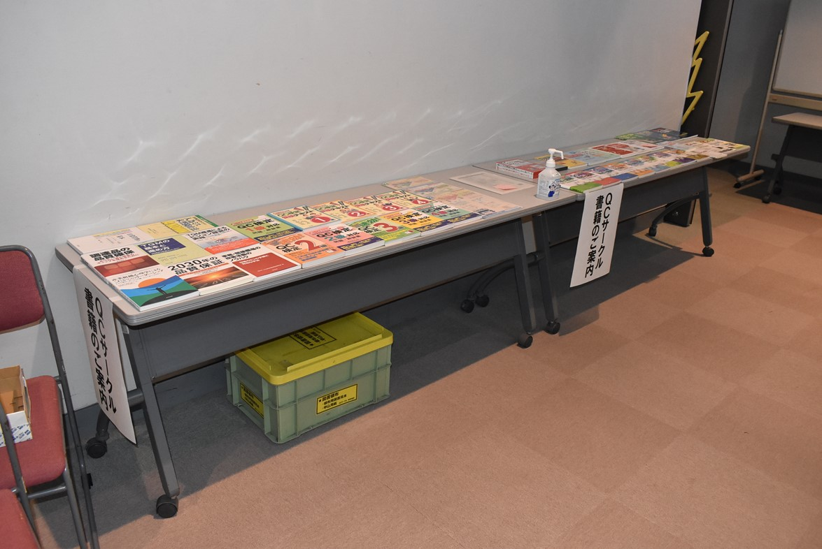
書籍コーナー
❷
❹
❸
❶
❶長机2台使用
❷消毒液1個
❸表示A3用紙
❹書籍注文用紙多数

Slide 31
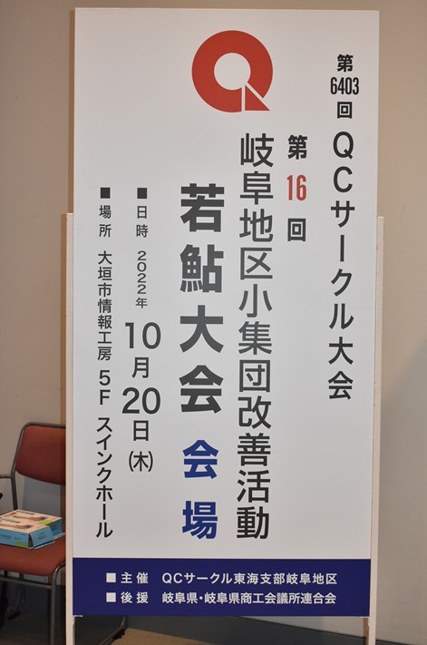
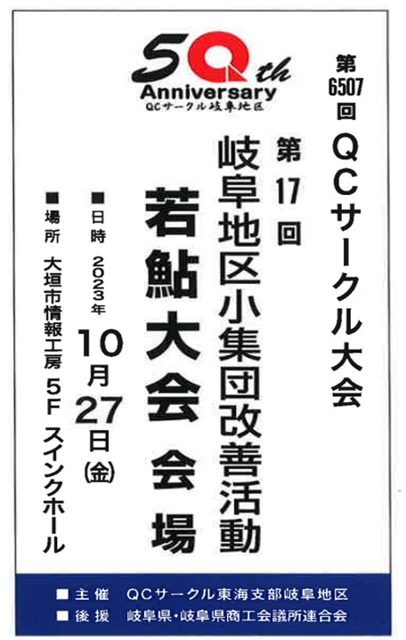
大会看板

Slide 32
第１7回 若鮎大会 会場レイアウト
昼食会場・誘導

Slide 35
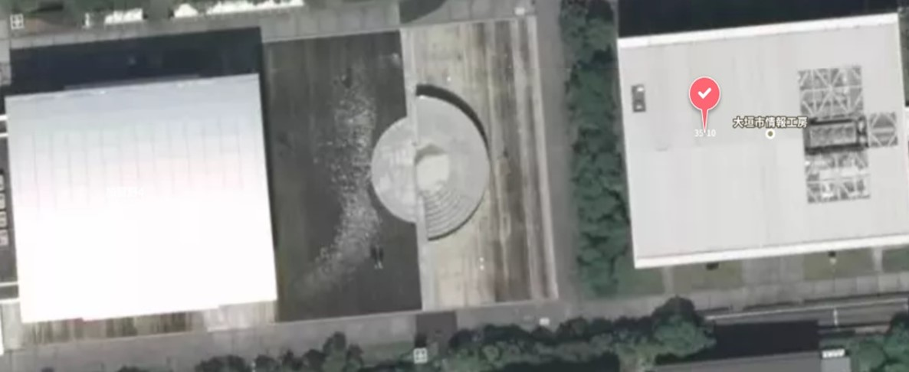

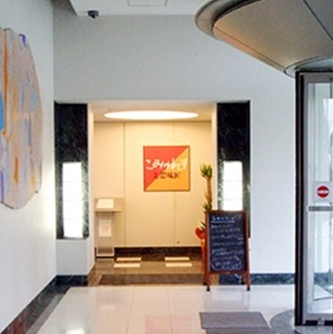
昼食会場案内誘導員配置
７
３
６
４
５
③は、１階で「情報工房を出て右手へ進む様案内」
④は、「直進を案内」
⑤は、入口手前で「左手入口を案内」
⑥は、会館内で「左手方向に昼食会場あることを案内」
⑦は、「こみゅれす」内で、食事席を案内。
当日「こみゅれす美濃味匠」は、貸し切りです。空いている
席に順次誘導してください。

Slide 36

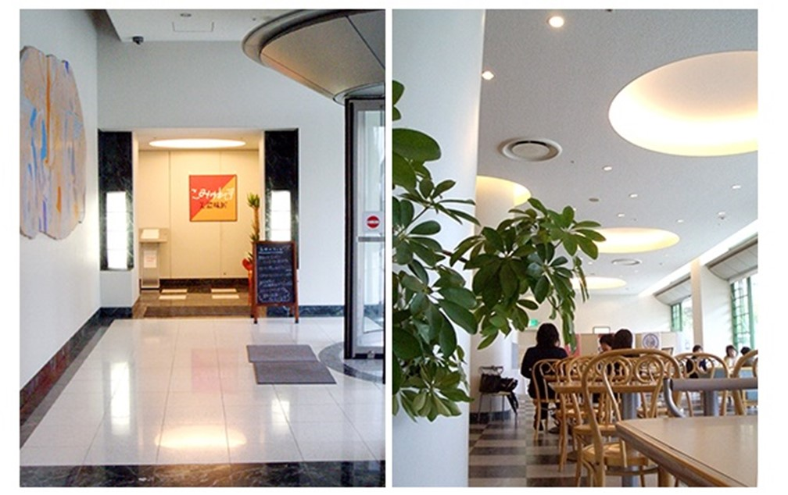
昼食会場は、貸し切り
なので、空いている席
へ誘導してください。
６
７
左側に昼食会場があることを、
案内と参加券の確認実施。
もし、大会参加者以外の一般客が
来られたら、本日貸し切りで利用
できない旨を伝える。

Slide 37
役員・幹事 | 会社名 | 当日連絡ｔｅｌ | 持ち場
八木支部副世話人 | 元）日本製鉄 |  | セミナーホール 71名
今井幹事 | 三菱電機 |  | スインクホール 残り分
川本幹事 | イビデン物産 |  | ２F 多目的 50名
杉山副世話人 | 元）ヤマザキマザック |  | ２F 3会議室 19名
山田幹事 | 太平洋工業 |  | １F こみゅれす誘導
宗廣幹事 | デンソーワイズ |  | １F こみゅれす誘導
河合幹事 | 長谷虎紡績 |  | １F こみゅれす誘導外
辻幹事 | カヤバ |  | ソフトピュア１F誘導
岡本副幹事長 | 太平洋工業 |  | こみゅれす 90名
藤井支部事務局 | 日本特殊陶業 |  | ２F 2会議室 10名
※昼食時の受付は、食事券と引き換えで弁当を渡す事。

